Slide 1


KÍNH CHÀO QUÝ THẦY CÔ GIÁO
MÔN : TIẾNG VIỆT
LỚP : 3A3
Gv Trương Nguyễn Nhân

Slide 2

KHỞI ĐỘNG

Slide 3





Nhạc nền
BẮT ĐẦU

Slide 4
CÁCH CHƠI
Trò chơi sẽ có 5 câu hỏi trắc nghiệm.
Để trả lời các câu hỏi này, em hãy đưa ra
kí hiệu KÉO - BÚA - BAO chứa đáp án đúng nhé!

Slide 5





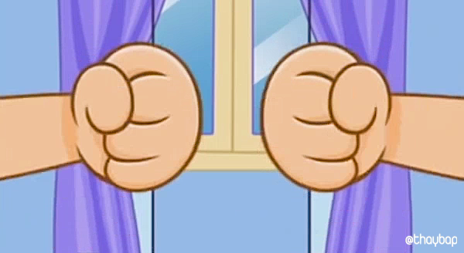
Tìm tên viết đúng:
CÂU 1
Vích To – Huy - Go
Âm thanh
kiểm tra đáp án
Vích – to Huy - gô
Vich- To – Huy Gô

Slide 6
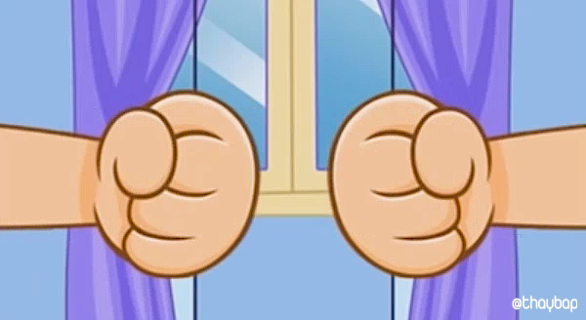

Tìm từ khác
với các từ còn lại
CÂU 2
Rộng rãi
Rậm rạp
Rình rập

Slide 7
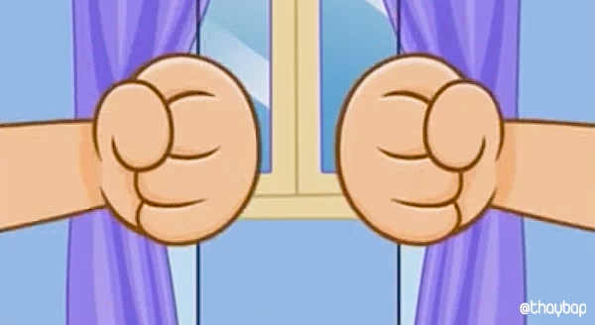

Tìm từ viết sai:
Nhà viếc kịch nổi tiếng
CÂU 3
viếc
kịch
nổi

Slide 8
Từ chứa vần an đúng:
CÂU 4
Màu vàn
Buổi sán
Nhà sàn

Slide 9
Tìm từ khác
với các từ còn lại
CÂU 5
Giành giật
Giản dị
Giặt giũ

Slide 10














Slide 11
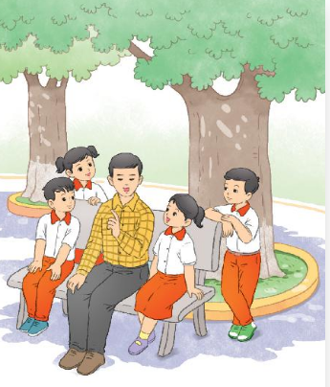
Em nghe thầy đọc bao ngày
Tiếng thơ đỏ nắng, xanh cây quanh nhà
Mái chèo nghiêng mặt sông xa
Bâng khuâng nghe vọng tiếng bà năm xưa
Nghe trăng thở động tàu dừa
Rào rào nghe chuyển cơn mưa giữa trời…
Thêm yêu tiếng hát nụ cười
Nghe thơ em thấy đất trời đẹp ra.
(Trần Đăng Khoa)

Slide 12




Slide 13
Em nghe thầy đọc bao ngày
Tiếng thơ đỏ nắng, xanh cây quanh nhà
Mái chèo nghiêng mặt sông xa
Bâng khuâng nghe vọng tiếng bà năm xưa
Nghe trăng thở động tàu dừa
Rào rào nghe chuyển cơn mưa giữa trời…
Thêm yêu tiếng hát nụ cười
Nghe thơ em thấy đất trời đẹp ra.
(Trần Đăng Khoa)

Slide 14



Slide 15

Đêm đã về khuya, cảnh vật vắng vẻ, yên tĩnh. Mặt trăng đã lên cao, tròn vành vạnh. Ánh trăng sáng vằng vặc, chiếu xuống mặt hồ. Những gợn sóng lăn tăn phản chiếu ánh sáng lóng lánh như ánh bạc.

Slide 16

CẢM ƠN QUÝ THẦY CÔ ĐÃ ĐẾN DỰ GIỜ THĂM LỚP

